Slide 1
перо-пёрышко
смял-смёл
лес-лён-клён-плёнка
плёл-плела-вплела-расплела

Slide 2
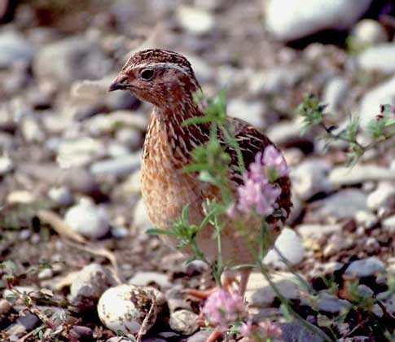
Перепёлка
прятала
перепелят.

Slide 3
се
се
се
со
ла
ла
си
си
си
са
са
ли
ли
сё
мя
мя
ло
ло
ло

Slide 4
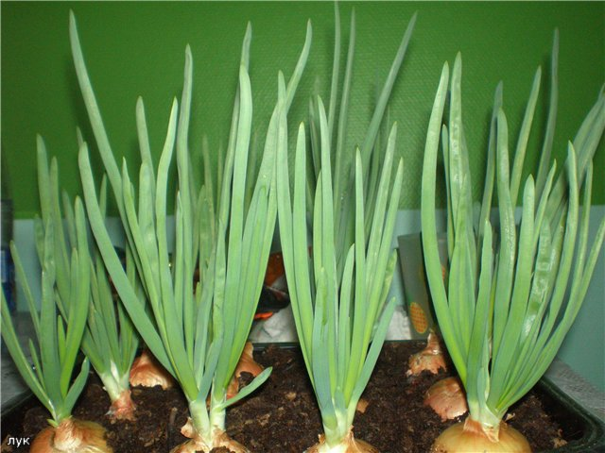
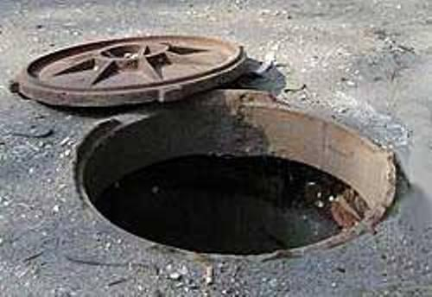
Ы
И
а
я
е
Э
ё
О
У

Slide 5
клюква
плюшка
Ю ю
клюв
клюшка
кастрюля

